Slide 1
Przemoc rówieśnicza
Agnieszka Róg
Konsultant Telefonu Zaufania dla Dzieci i Młodzieży 116 111
Fundacja Dzieci Niczyje
Płock, 2 kwietnia 2014 r.

Slide 2
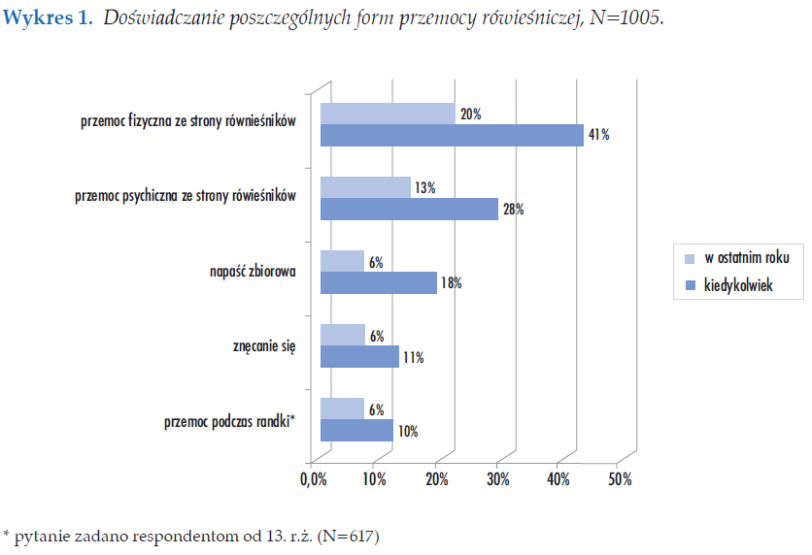
Ogólnopolska diagnoza problemu przemocy wobec dzieci

Slide 3
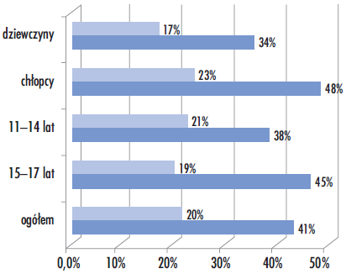
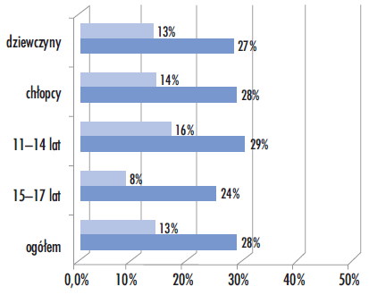

Ogólnopolska diagnoza problemu przemocy wobec dzieci
Przemoc fizyczna
Przemoc psychiczna
Czy kiedykolwiek zostałe(a)ś uderzony(a) przez kolegę/koleżankę, rodzeństwo lub inne dziecko/nastolatka z Twojej rodziny?
Czy kiedykolwiek czułe(a)ś się bardzo źle, ponieważ inne dzieci lub nastolatki wyzywały Cię, mówiły o Tobie złe rzeczy, że nie chcą się z Tobą przyjaźnić/kolegować lub nie chciały się z Tobą zadawać?

Slide 4
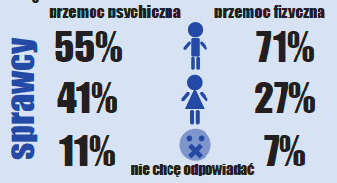
Sprawcy
Przemoc psychiczna
83% - niespokrewnieni
8% - spokrewnieni
♂ sprawca → ♂ ofiara
♀ sprawca → ♀ ofiara
Przemoc fizyczna
61% - niespokrewnieni
41% - spokrewnieni →
27% brat
♀ ofiara → sprawca: siostra
♂ ofiara → sprawca: kolega
Więcej wyników: www.dzieckokrzywdzone.fdn.pl

Slide 5
Telefon Zaufania dla Dzieci i Młodzieży 116 111
W 2013 roku 5 526 razy wskazano rówieśnika jako sprawcę przemocy
FORMY
SPRAWCY
→ 58% przemoc psychiczna (90% wielokrotna)
→ 30% przemoc fizyczna
(68% wielokrotna)
→ 10% przemoc seksualna
→ 57%: ♂ niespokrewniony
→ 28%: ♀ niespokrewniona → 9%: płeć nieznana
→ 4%: brat
→2 % siostra

Slide 6
Przejawy przemocy rówieśniczej
Kopanie, bicie, popychanie, szarpanie;
Plucie, drapanie;
Zabieranie/niszczenie rzeczy;
Przezywanie, obrażanie;
Nie odzywanie się, izolowanie;
Wyśmiewanie (wprost lub nie);
Plotkowanie;
Szantaż, oszukiwanie…

Slide 7
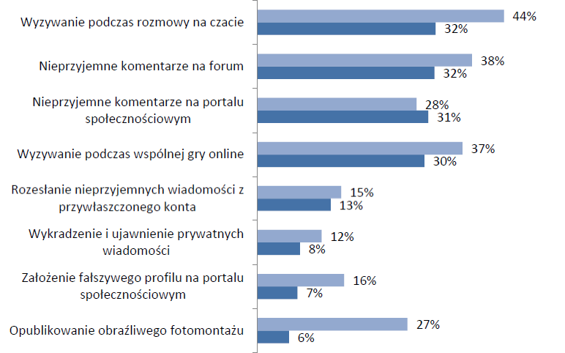
Przemoc rówieśnicza w sieci
(Pyżalski, 2012)

Slide 8
Co przeżywa ofiara przemocy rówieśniczej?
Osamotnienie;
Poczucie odrzucenia;
Niskie poczucie własnej wartości;
Poczucie braku akceptacji;
Poczucie niesprawiedliwego traktowania;
Strach, poczucie bycia osaczonym;
Bezradność, złość, żal;
Wstyd…

Slide 9
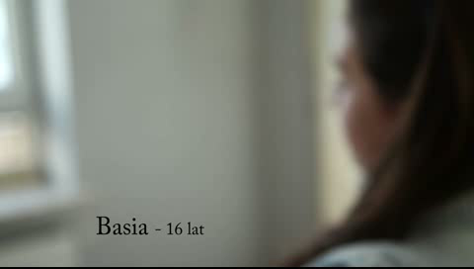
Historia Magdy

Slide 10
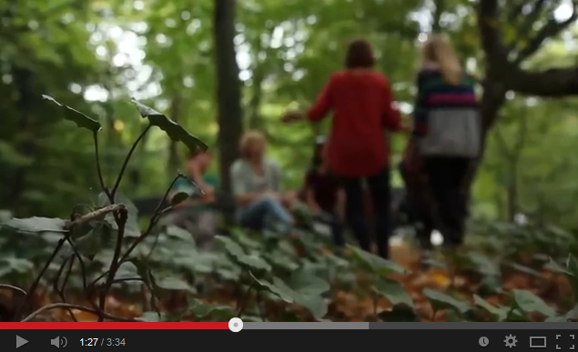
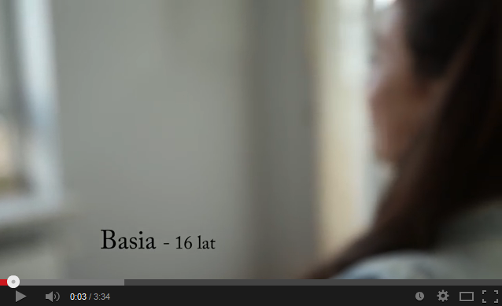
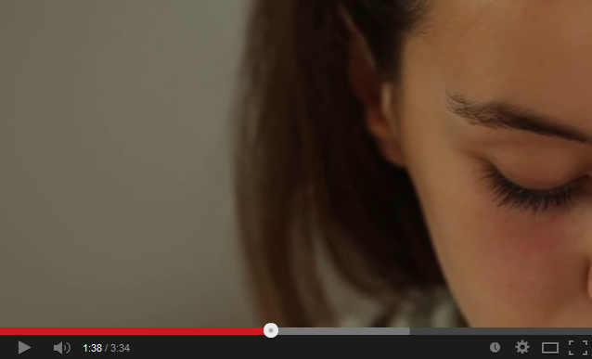
Historia Magdy
www.fdn.pl
www.akademia.fdn.pl
www.dzieckowsieci.fdn.pl

Slide 11

Dziękuję za uwagę.
Kontakt: agnieszka.rog@fdn.pl

